Slide 1

Sistema de Registro de Novedades Becarios FAE
Proyecto Integrador — 2do Semestre
BRYAN TELLO
ANDRÉS MALDONADO

Slide 2


El Problema
Falta de Seguimiento
Control para operaciones
El departamento de recursos humanos de la FAE no tiene un seguimiento de la situación del personal de becarios en las diferentes Universidades.
El mando institucional desconoce que personal militar se encuentra en condiciones para ser empleados en las operaciones militares.

Slide 3
La Solución
Una plataforma web centralizada que automatiza y da trazabilidad al registro de becarios.
Plataforma Web
Automatización
Seguridad
Centralizada, escalable y segura para gestionar todo el proceso.
Reportes y notificaciones generados en tiempo real.
Arquitectura robusta con validaciones y control de acceso.

Slide 4

Arquitectura de Bases de Datos
SEGURIDAD Y DOMINIO
Aislamiento de Responsabilidades
PostgreSQL
Seguridad: Usuarios, Perfiles, Contraseñas encriptadas.
SQL Server
Negocio: Becarios, Novedades, Reportes.

Slide 5
Integridad de Datos
Mecanismos a nivel motor para garantizar consistencia y auditoría automática.
Procedimientos Almacenados
Validaciones Motor
Triggers de Auditoría
Restricciones UNIQUE y CHECK aplicadas directamente en la base de datos.
Automatización de la auditoría interna mediante triggers.
Reglas de negocio manejadas por SPs para centralizar la lógica.

Slide 6
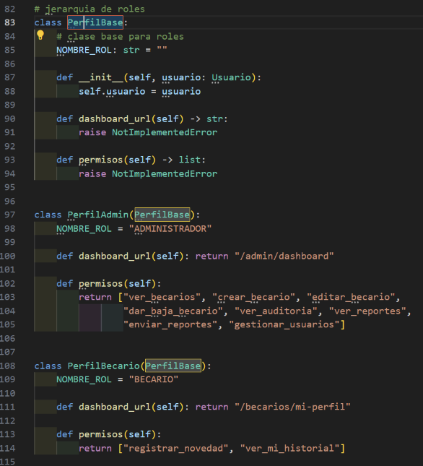
Programación Orientada a Objetos — Python
Encapsulamiento
Herencia y Polimorfismo
Acceso a datos abstraído mediante SQLAlchemy, separando lógica de persistencia.
Superclase PerfilBase define comportamientos genéricos. Subclases PerfilAdmin y PerfilBecario sobrescriben métodos.
Menús Dinámicos
Permite adaptar menús y permisos dinámicamente sin usar condicionales masivos.

Slide 7
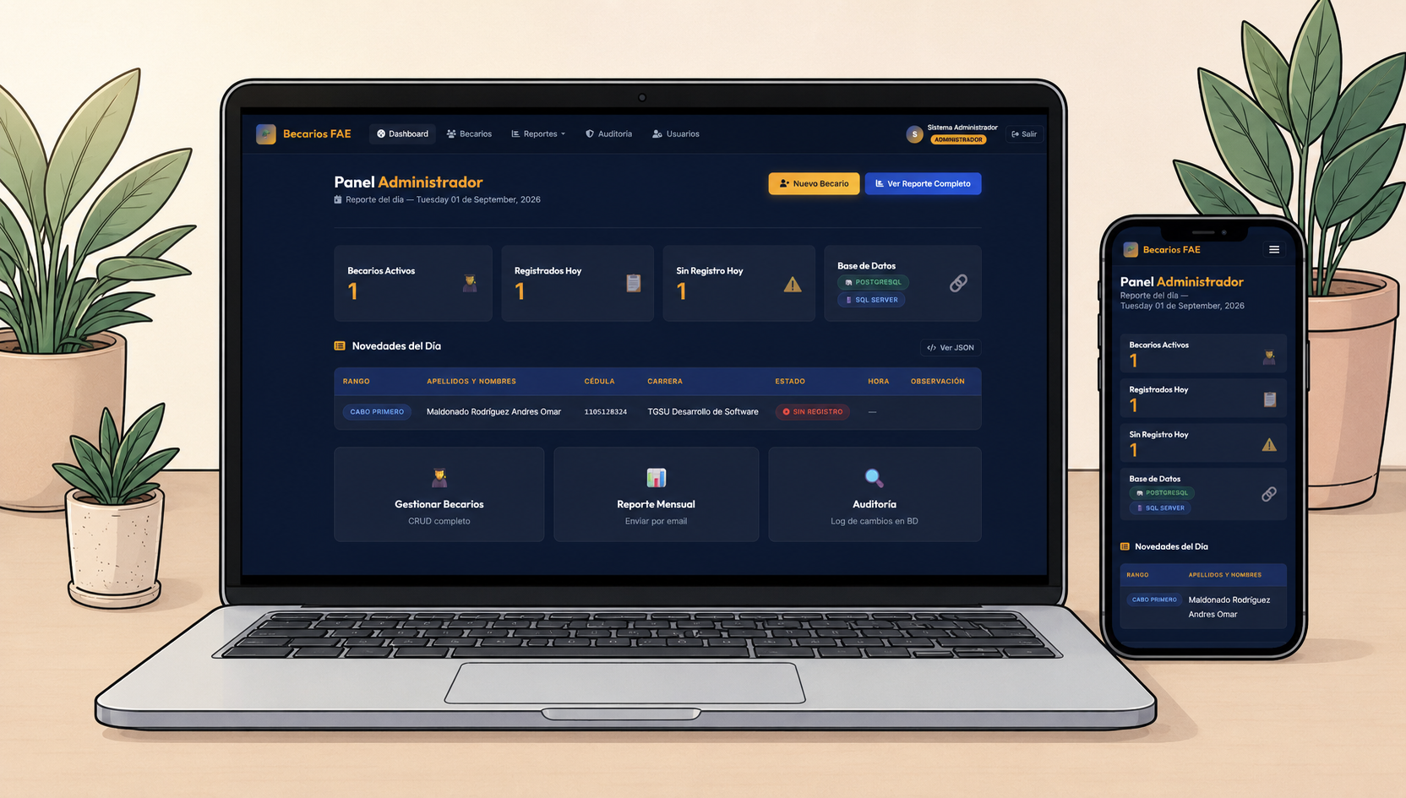
Desarrollo Frontend — UX/UI
Diseño Moderno y Responsivo
Interfaz adaptable a múltiples dispositivos mediante Bootstrap.
Experiencia de Usuario (UX)
Notificaciones Flash para retroalimentación instantánea
Formularios con validación en tiempo real (evita errores humanos)
Organización
Uso de Blueprints en Flask para modularizar las rutas y garantizar escalabilidad.

Slide 8

Flujo del Sistema
Registro Automático
Validación en Tiempo Real
Almacenamiento Seguro
Reportes y Notificaciones
El sistema reemplaza el registro manual con un flujo automatizado, trazable y seguro de principio a fin.

Slide 9

Conclusiones
Requerimientos Cumplidos
El sistema satisface todos los requerimientos académicos del proyecto integrador.
Arquitectura Robusta
Diseñada para crecer y adaptarse a futuras necesidades del negocio.
Buenas Prácticas Profesionales
Se implementó trabajo colaborativo con Git y estándares de desarrollo profesional.

Slide 10

¡Gracias por su atención!
¿Preguntas?
Bryan Tello
Andrés Maldonado

